Slide 1
Conception Mécanique
CATIA V5
Bernard Flavignard

Slide 2
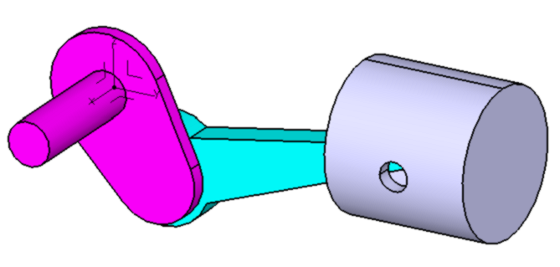
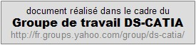
CONCEPTION EN ASSEMBLAGE

Slide 3
Présentation du problème
Conception d'un nouveau produit
Etude de faisabilité
Solutions constructives
Croquis ou schémas en 2D ou en 3D
Schémas souvent représentés par des lignes et des plans, voire des surfaces plus complexes

Slide 4
Présentation du problème
Intéressant d’utiliser ces schémas directement dans la CAO
Préparer les schémas avec soin induit robustesse et évolutivité du modèle numérique
Limitation ici à une étude prenant en compte les caractéristiques cinématiques

Slide 5
Présentation du problème
Premier but, définir un schéma sous forme de squelette paramétré et fonctionnel, c'est-à-dire qu'il est possible de le faire fonctionner avec des outils de cinématique et d’aborder les lois cinématiques
Motion intégré à Catia
DMU Kinematics, ou même le manipulateur disponible dans l'atelier Assembly Design
Animation de contraintes dans un assemblage de Didier Lacour

Slide 6
Nous allons concevoir Bielle-Manivelle.CATProduct contenant les pièces Bati.CATPart Vilebrequin.CATPart Bielle.CATPart Piston.CATPart
Présentation du problème

Slide 7
Présentation du problème
Une fois les caractéristiques cinématiques validées
Volumes contraints par rapport aux éléments du schéma
Ainsi modèle évolutif, toute modification du squelette sera répercutée sur les volumes

Slide 8
Méthodes
Travail en contexte d’assemblage
Références externes
Utilisation transparente mais gestion délicate
Paramétrage
Utilisation plus lourde mais gestion mieux maîtrisée
Combinaison des 2 méthodes

Slide 9
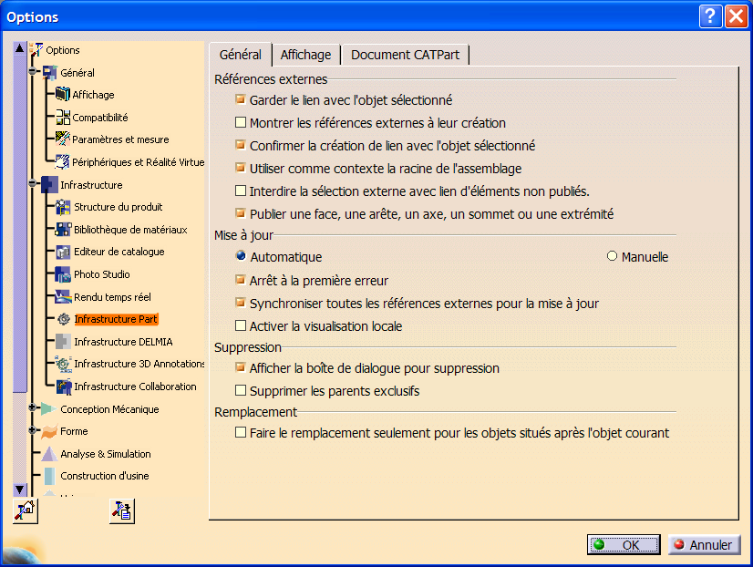
Réglage des Options

Slide 10
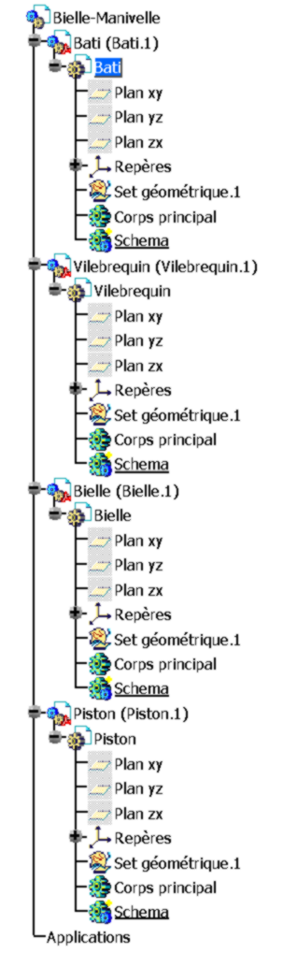
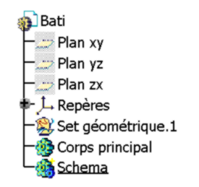
Les pièces

Slide 11
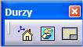
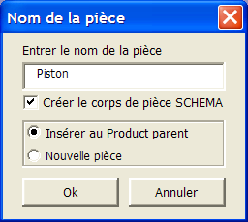
Automatisation VBA
Tâche répétitive

Slide 12
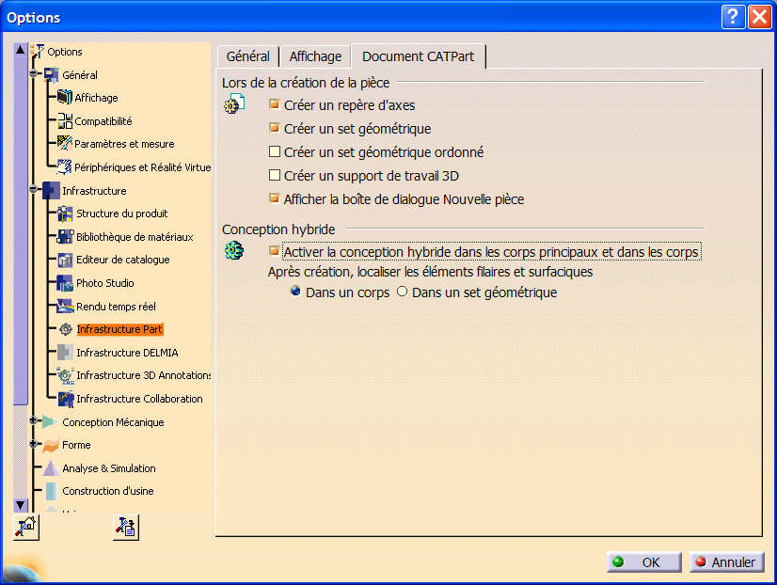
Réglage des Options

Slide 13
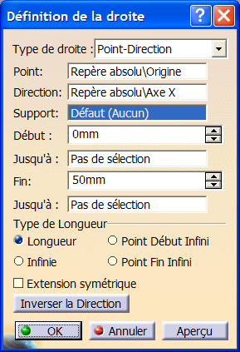
Géométrie du schéma du Bati
Axe de rotation Vilebrequin/Bati
Axe de translation Piston/Bati

Slide 14
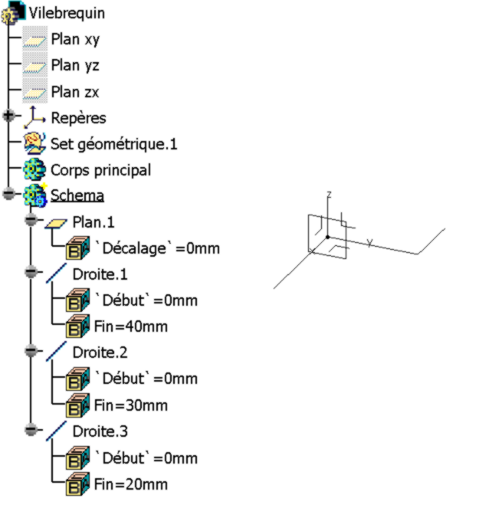
Géométrie du schéma du Vilebrequin

Slide 15
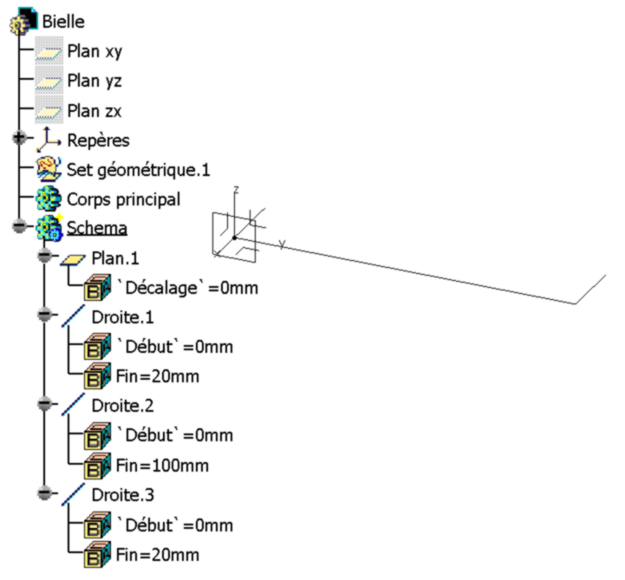
Géométrie du schéma de la Bielle

Slide 16
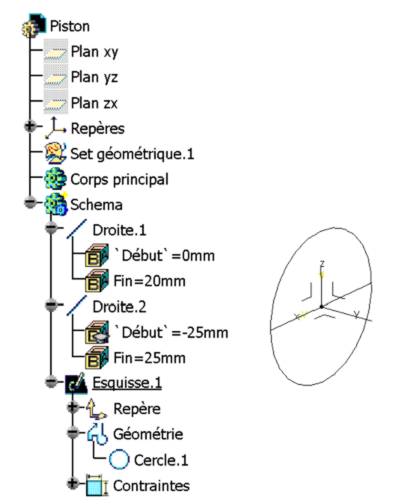
Géométrie du schéma du Piston
Cercle =>Esquisse dans corps Schema

Slide 17
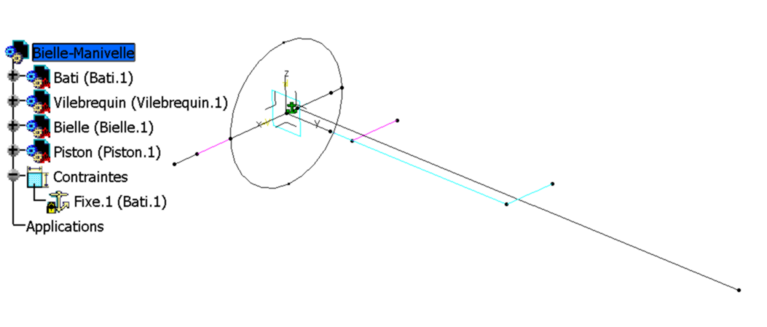
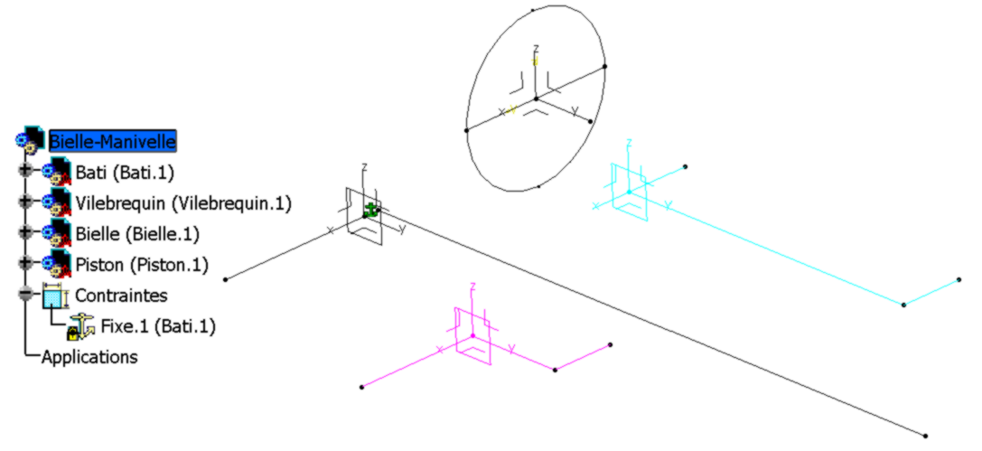
Géométrie du schéma de l’assemblage

Slide 18
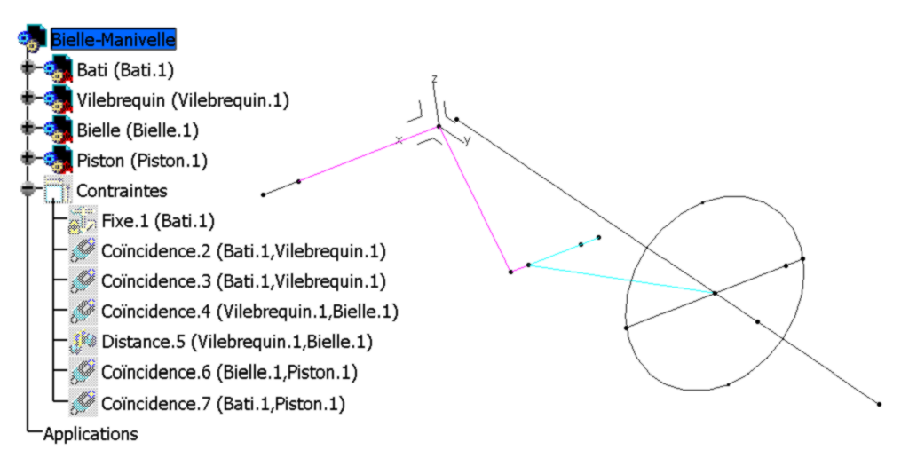
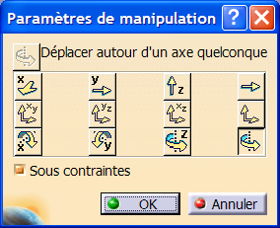
Assemblage
manipulation sous contraintes

Slide 19
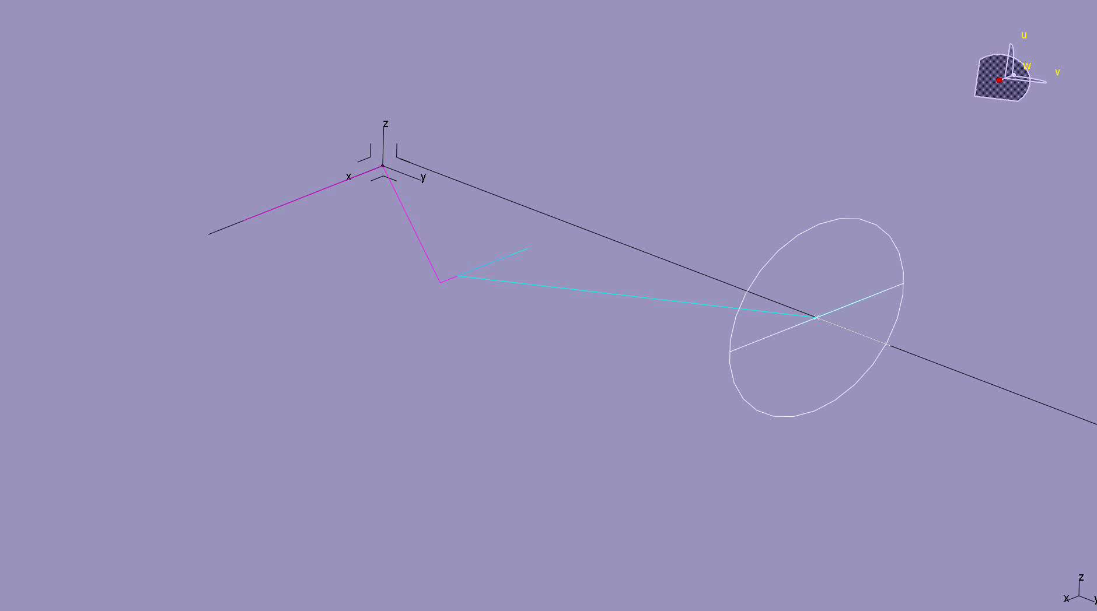
Assemblage manipulation sous contraintes

Slide 20
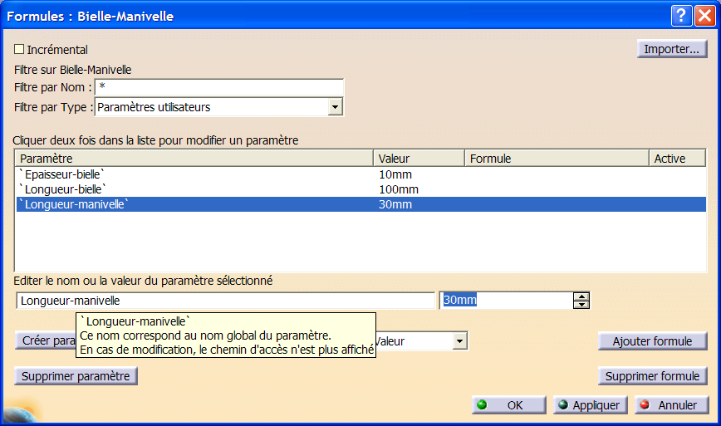
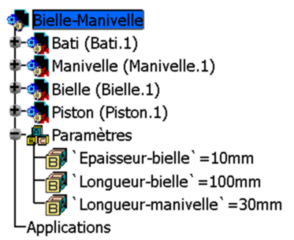
Paramètres
Définir ces paramètres au niveau de l'assemblage et pas d'une des pièces, ceci facilitera leur sélection par la suite

Slide 21
Paramètres
Pour pouvoir utiliser ces paramètres dans toutes les pièces du mécanisme, ne pas cocher l'option Interdire la sélection externe avec lien d'éléments non publiés

Slide 22
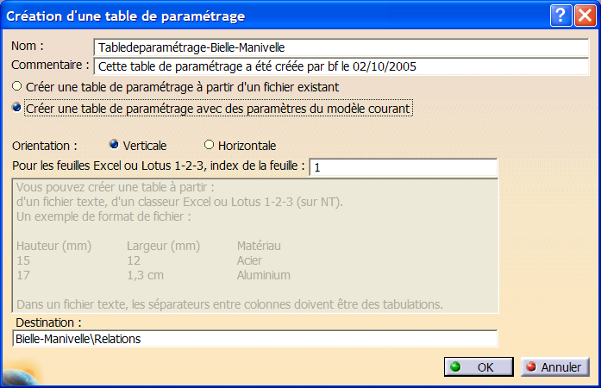
Table de paramétrage

Slide 23
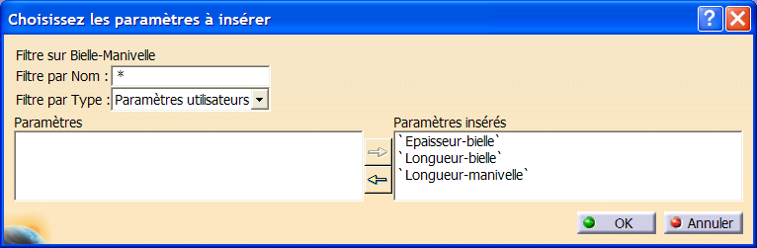
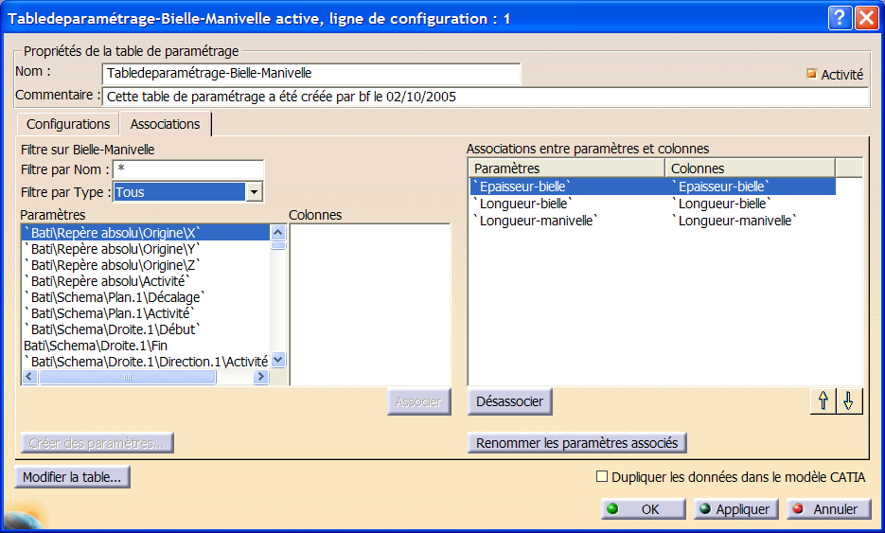
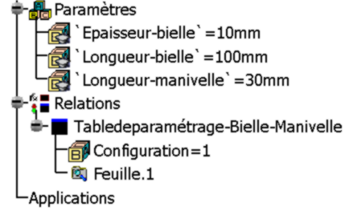
Table de paramétrage

Slide 24
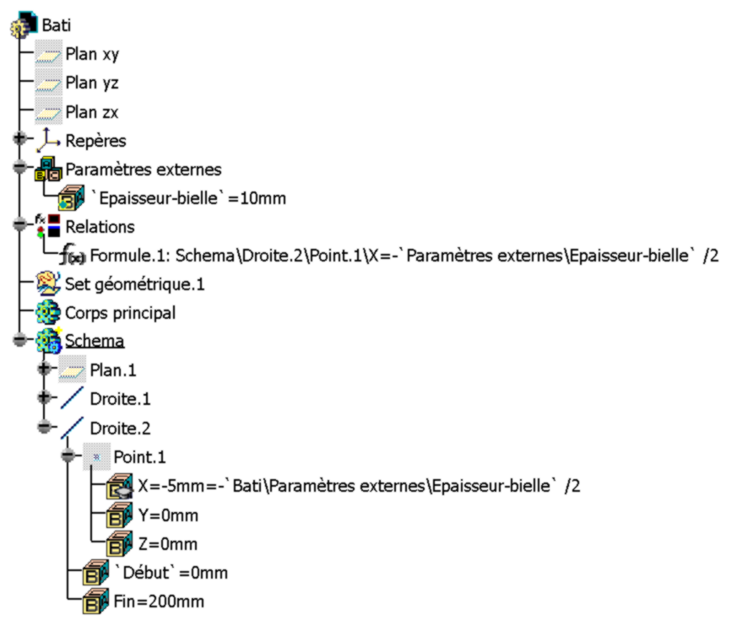
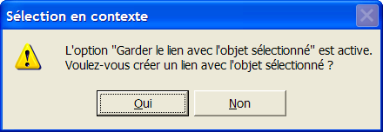
Utilisation des paramètres

Slide 25
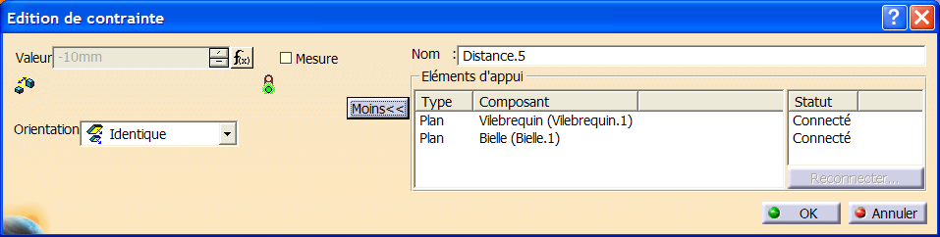
Utilisation des paramètres
Epaisseur-Bielle passe de 10 à 20 mm
ATTENTION contrainte de distance Vilebrequin/Bielle

Slide 26
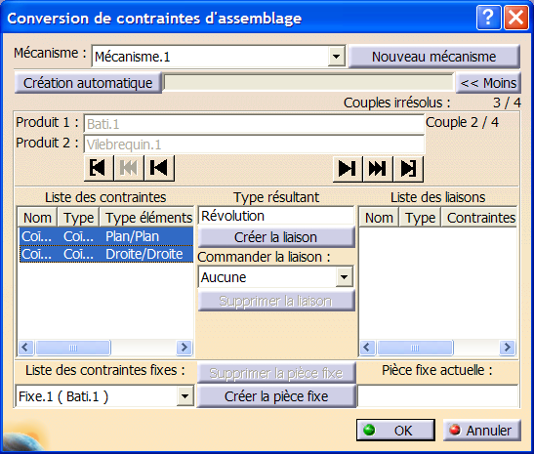
Cinématique
La mise en place des contraintes d'assemblage a été faite avec soin, il va être possible de les convertir directement en liaisons cinématiques

Slide 27
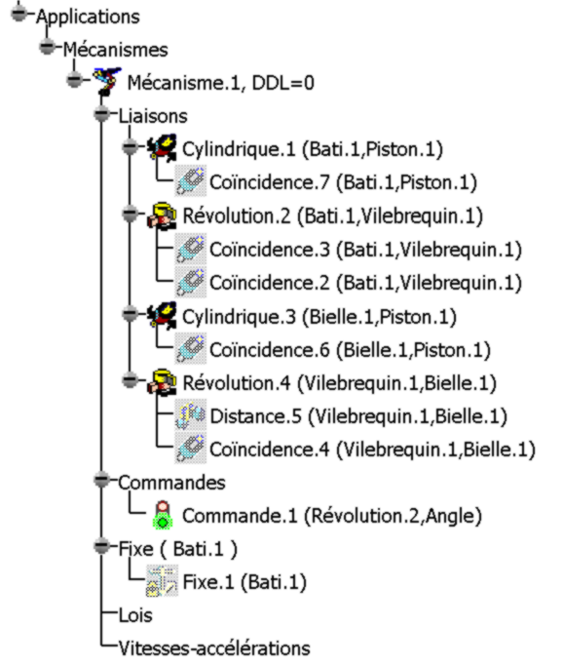
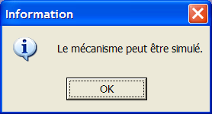
Cinématique
Définir la Pièce Fixe
Commander la liaison pivot entre le Bati et le Vilebrequin, limites de 0 à 360 degrés

Slide 28
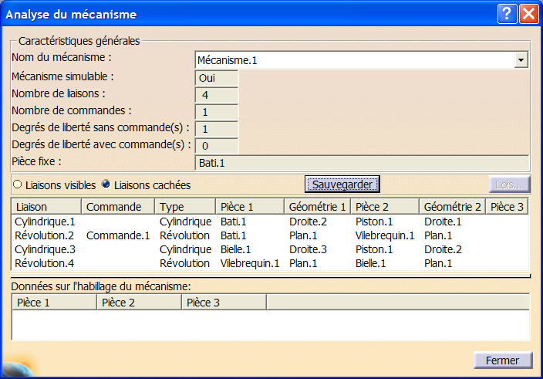
Cinématique
Analyse de mécanisme

Slide 29
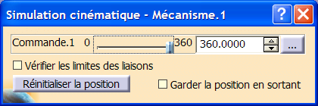
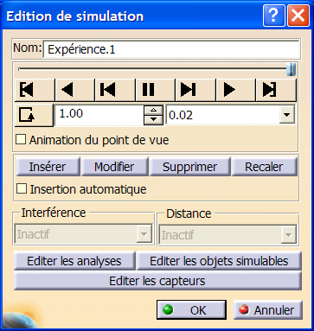
Cinématique
Simulation
Mettre AVI ici

Slide 30
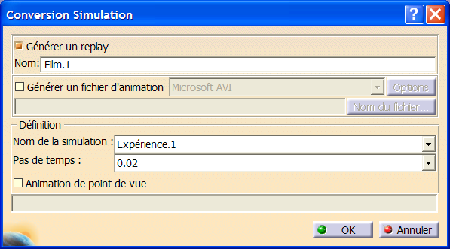
Cinématique
Créer un Film à partir d’une Expérience

Slide 31
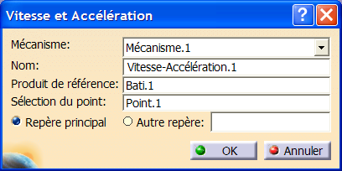
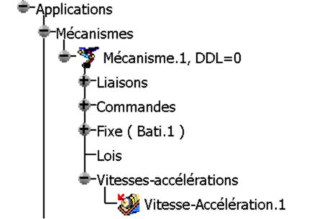
Cinématique
Vitesse et Accélération
Créer un point au centre du cercle du Piston

Slide 32
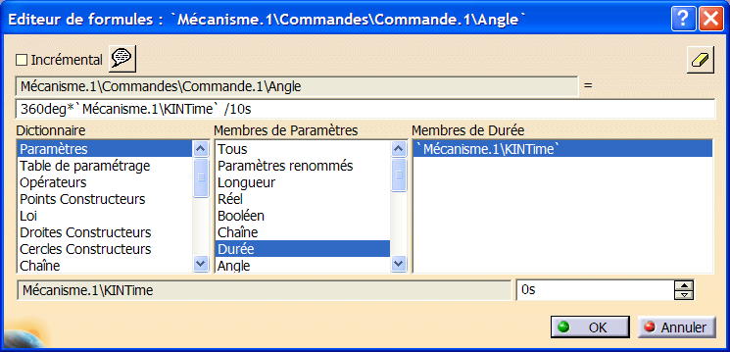
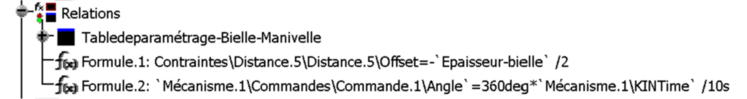
Cinématique
Vitesse et Accélération
Lier le paramètre Mécanisme.1\Commandes\Commande.1\Angle au paramètre temps de Catia Mécanisme.1\KINTime

Slide 33
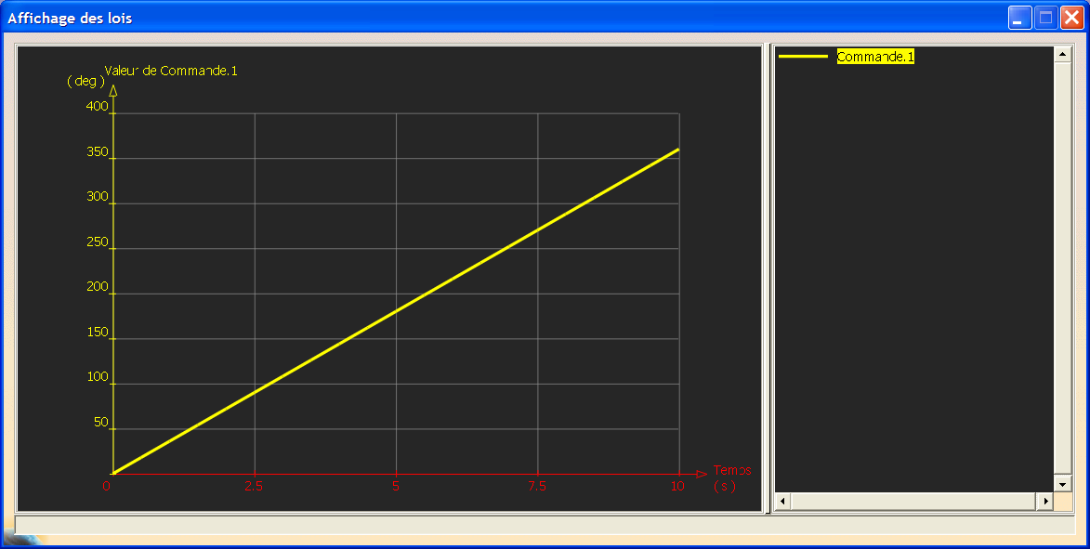
Cinématique
Vitesse et Accélération
Loi Mécanisme.1\Commandes\Commande.1\Angle fonction du temps

Slide 34
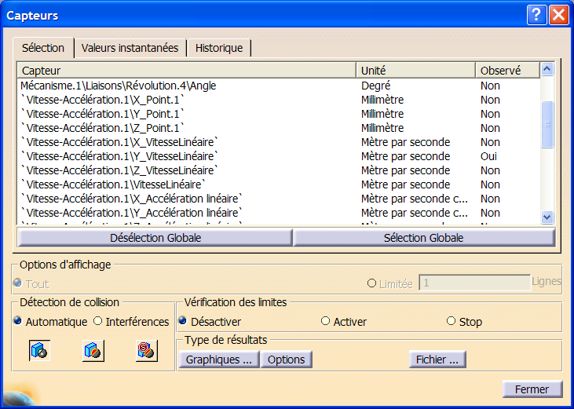
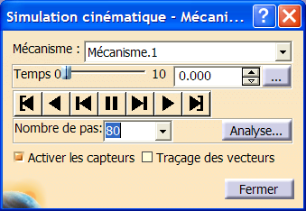
Cinématique
Simulation suivant une loi

Slide 35
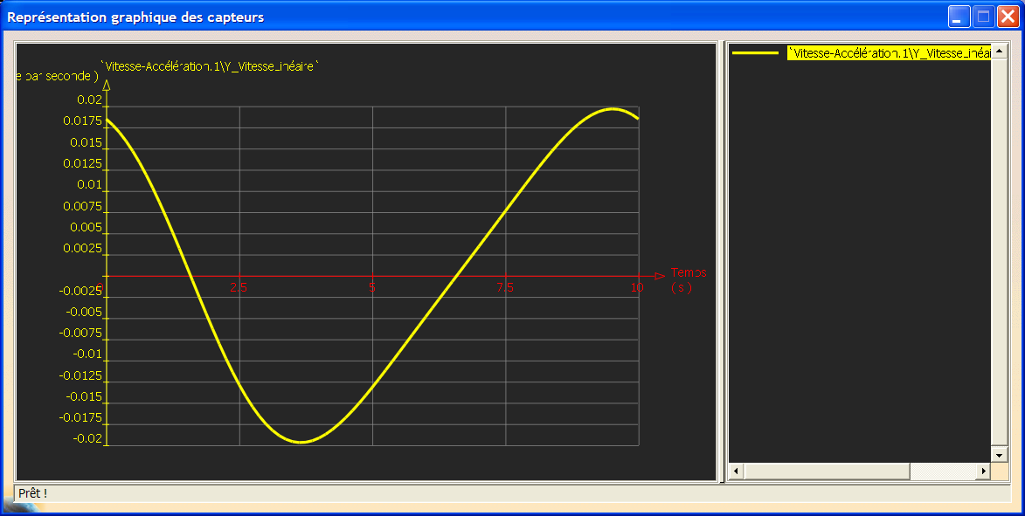
Cinématique
Courbe Vitesse Piston = f(Temps)

Slide 36
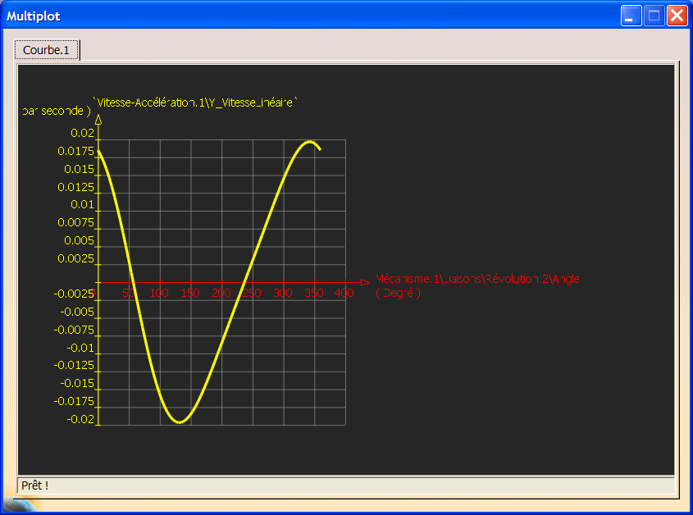
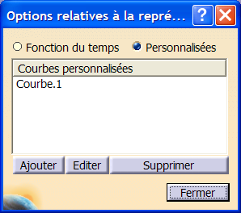
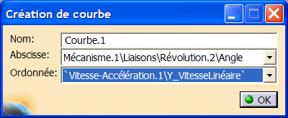
Cinématique
Courbe Vitesse Piston = f(Angle Vilebrequin)

Slide 37
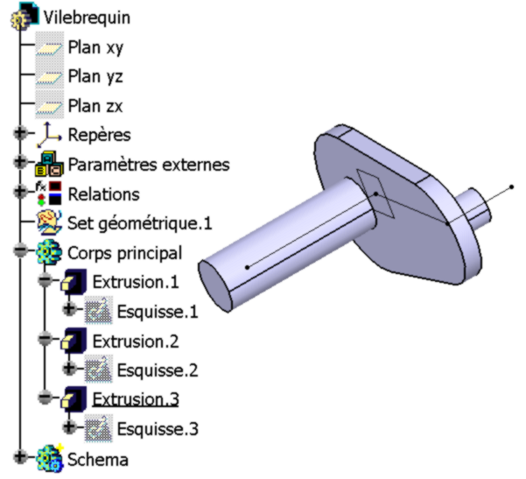
Volumes - Vilebrequin
Attention :
Esquisser sur le plan et contraindre les cercles
par rapport aux lignes servant aux articulations
avec le Bati et la Bielle

Slide 38
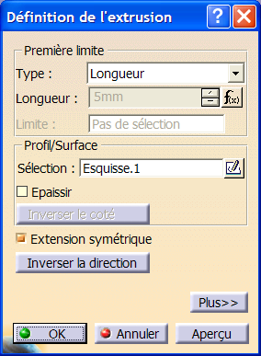
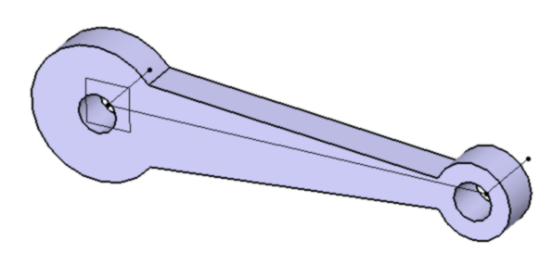
Volumes - Bielle
Attention :
Contraindre les arcs de cercles par rapport
aux lignes servant aux articulations avec
le Vilebrequin et le Piston.

Slide 39
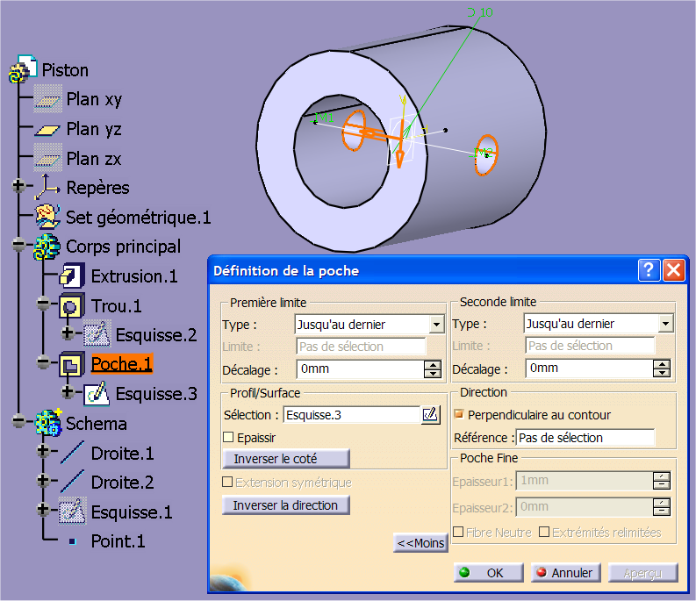
Volumes - Piston

Slide 40
Volumes - Bielle-Manivelle

Slide 41
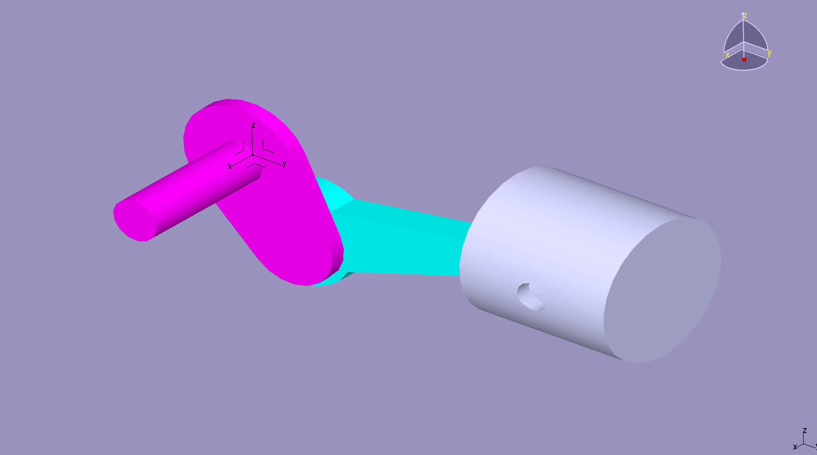
Cinématique
Dans l'atelier Kinematics rejouer l'expérience
L'ensemble fonctionne correctement

Slide 42
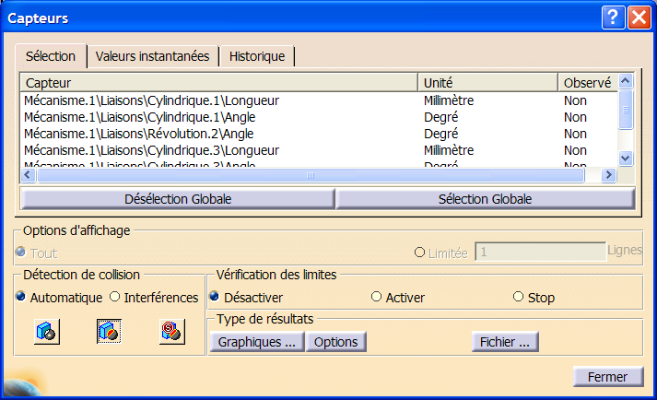


Collisions

Slide 43

Famille de produits
Ajouter une ligne au fichier excel

Slide 44

Famille de produits

Slide 45
Reflexion
Comment faire un catalogue de Products de manière analogue au catalogue de Parts.
Quelques lignes de VBA ?
à suivre...

Slide 46

Les références externes
Adapter les diamètres des alésages de la Bielle aux diamètres associés du Vilebrequin et du Piston, en leur donnant la même valeur par exemple
Publication

Slide 47




Les références externes
Publication au niveau du Vilebrequin

Slide 48


Les références externes
Utilisation au niveau de la tête de Bielle

Slide 49


Les références externes
Publication au niveau du Piston

Slide 50

Les références externes
Utilisation au niveau du pied de Bielle

Slide 51

Cinématique
Remarque :
Si on relance une simulation cinématique
on peut obtenir ce message :
Attention à l’incidence si on fait évoluer un paramètre par exemple !

Slide 52



Optimisation
Equilibrage statique du Vilebrequin

Slide 53


Optimisation
Equilibrage statique du Vilebrequin

Slide 54


Optimisation
Equilibrage statique du Vilebrequin

Slide 55

Optimisation
Equilibrage statique du Vilebrequin
Equilibrage réussi

Slide 56


Remplacement de composant
?
Piston-compresseur
Piston

Slide 57


Remplacement de composant
Renommer avant de publier

Slide 58


Contraintes avec éléments publiés
Remplacement de composant

Slide 59
Contraintes avec éléments publiés
Remplacement de composant
Les noms de publication sont identiques
à ceux utilisés dans le modèle Bielle-Manivelle

Slide 60




Remplacement de composant
Mise à jour des contraintes publiées

Slide 61
MERCI
Pour votre attention

